Slide 1
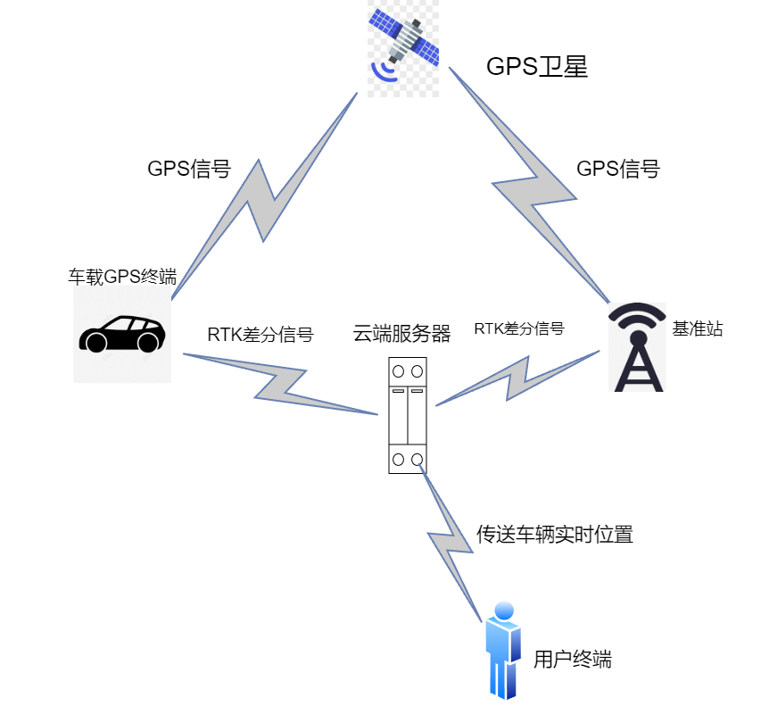
0.1
应用场景Senario
张镒
应用价值
为武装押运提供实时的位置信息和安全保障，帮助保护贵重物品，帮助警方快速响应抢劫等突发状况并及时追踪犯罪分子
实体
GPS卫星：给车载GPS终端和基准站发送GPS信号
基准站和车载GPS终端：处理GPS信号并发送
给云端服务器
云端服务器：解算GPS信号并将车辆实时位置
发送给用户
城市场景（存在隧道、高楼）
存在问题
1、高楼密集时定位位置不够精确
2、进入隧道GPS定位与基站定位之间的切换不够及时
3、大量使用国外开发板和嵌入式操作系统
注：在实际定位中，云端服务器、卫星和基准站的个数通常不止一个
技术基础

Slide 2
0.1
研究思路
张镒
使用RTK算法
高精度
使用自适应算法
实时性
使用Hi3861开发板
国产化

